Slide 1
VERİ TABANI YÖNETİM SİSTEMLERİ DÖNEM PROJESİ
EMLAK OTOMASYONU
Hazırlayanlar:
Esra YELMEN
Kübra ÖZTÜRK

Slide 2

ÖDEVİN KONUSU VE AMACI
Ödevin Konusu: Emlak Otomasyonu
Ödevin Amacı: C# programlama dili ve MS SQL SERVER kullanarak emlak otomasyon sistemi oluşturmak.

Slide 3
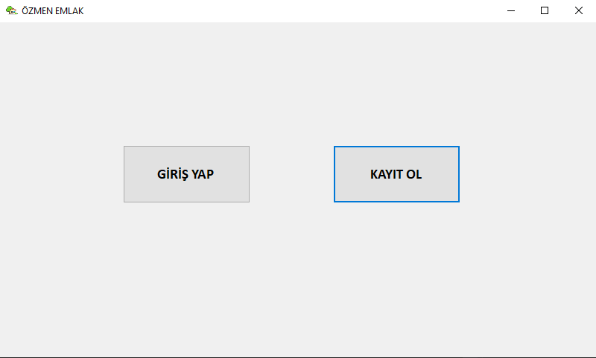
Giriş Yap/Kayıt Ol Ekranı: Kayıtlı kullanıcıyı giriş ekranına yönlendiren, eğer kayıt oluşturulmamışsa yeni kullanıcı kaydı oluşturma ekranına yönlendiren ekrandır.

Slide 4
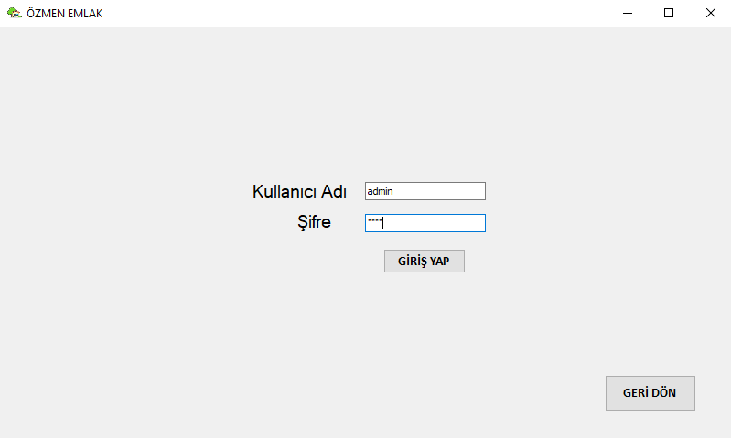
Giriş Ekranı: Önceden veri tabanına kaydedilmiş kullanıcı adı ve şifreyle giriş yapılabilen, şifre ve kullanıcı adı eşleşmediğinde hata mesajı verilen ekrandır.

Slide 5
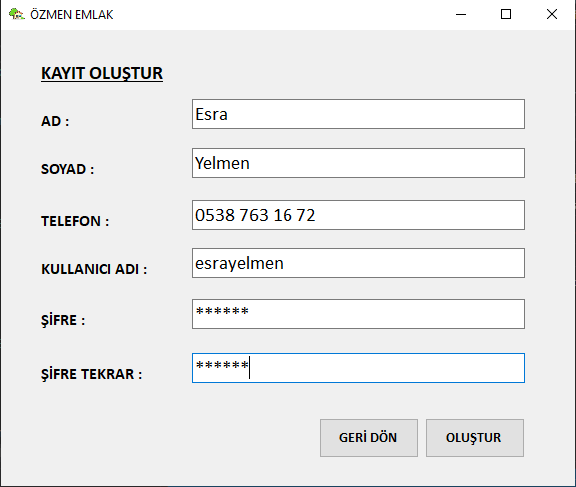
Yeni Kayıt Ekranı: Sisteme girebilmek için gerekli kullanıcı bilgilerini isteyen ve veri tabanına ekleyen ekrandır.

Slide 6
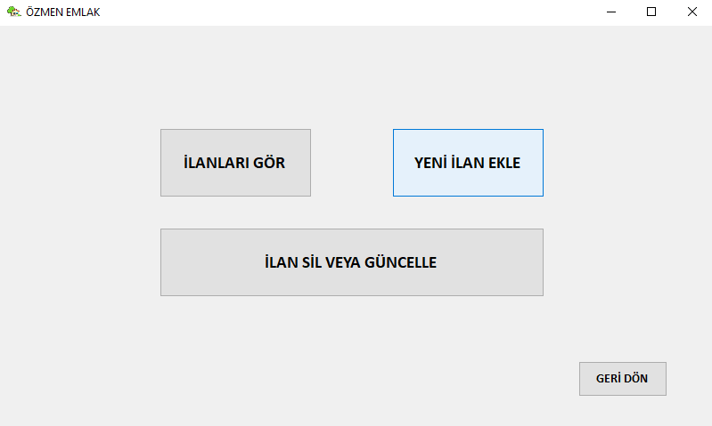
İlanları Gör/İlan Ekle/İlan Sil ve Güncelle Ekranı: Tıklanan butona göre ilgili ekrana yönlendiren ekrandır.

Slide 7
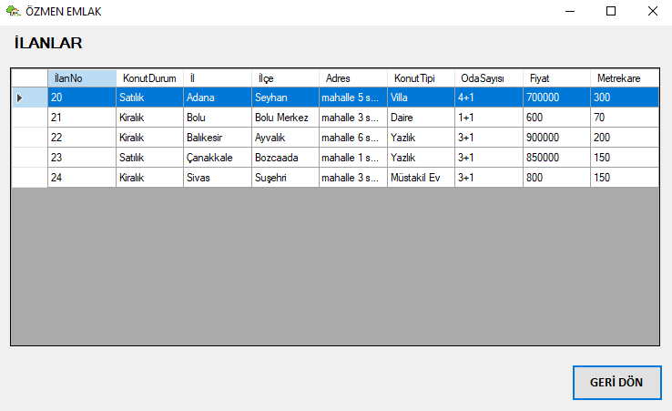
İlanları Gör Ekranı: Seçilen özelliklere göre var olan ilanları listeleyen ekrandır.

Slide 8
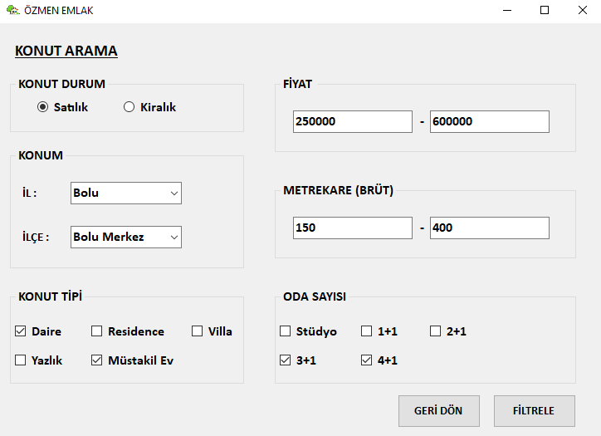
Konut Arama Ekranı: İstenilen özelliklerdeki konutları listelemek için özellik seçilen ekrandır.

Slide 9
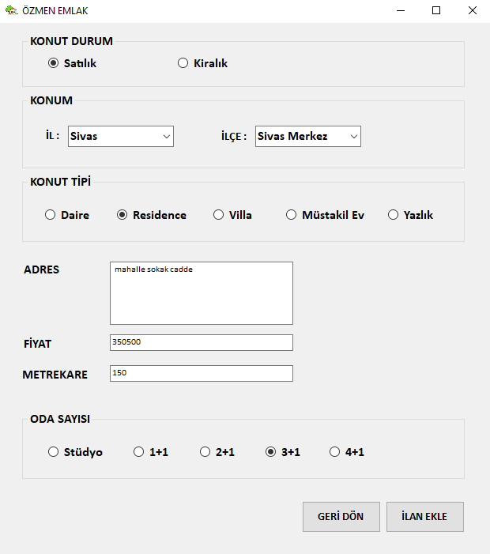
İlan Ekle Ekranı: İlan eklemek için gerekli olan bilgilerin istendiği ve girilen bilgilere göre veri tabanında ilan oluşturan ekrandır.

Slide 10
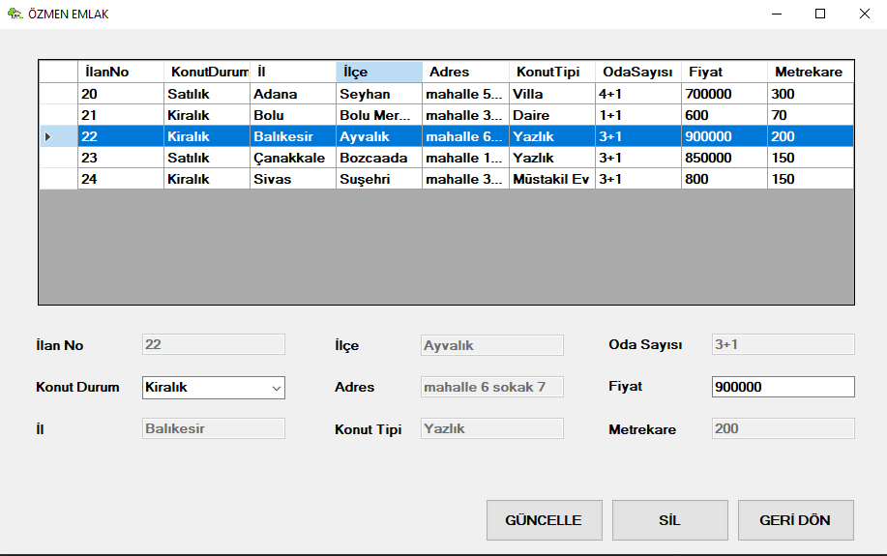
İlan Sil ve Güncelle Ekranı(Form8): Sil butonuyla seçilen satırdaki veriyi veri tabanından ve tablodan silen veya güncelle butonuyla daha önceden kaydedilmiş olan ilanın seçilebilen özelliklerini tabloda ve veri tabanında değiştiren ekrandır.

Slide 11
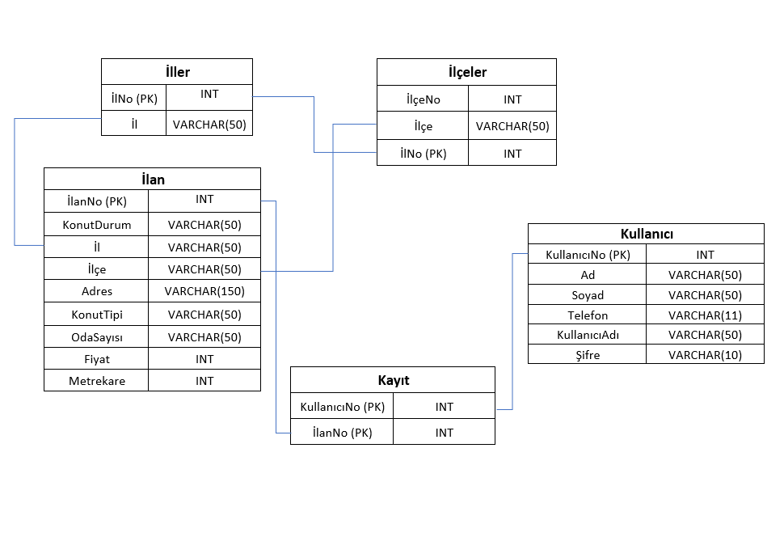
Veri Tabanı Tasarım Diyagramı:

Slide 12
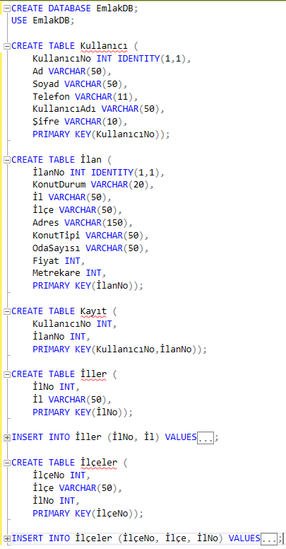
SQL KODLARI

Slide 13
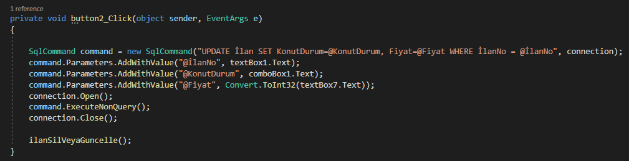
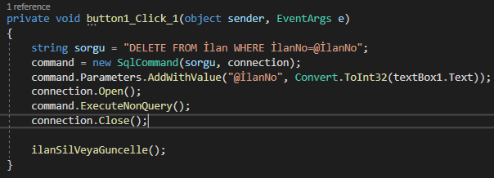
SQL KODLARI

